Slide 1
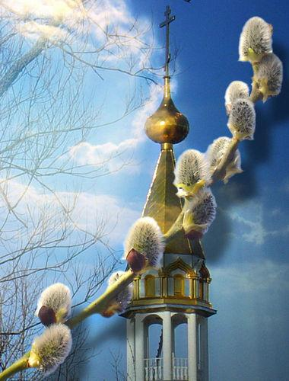
Вербное Воскресенье
12 апреля 2020г

Slide 2
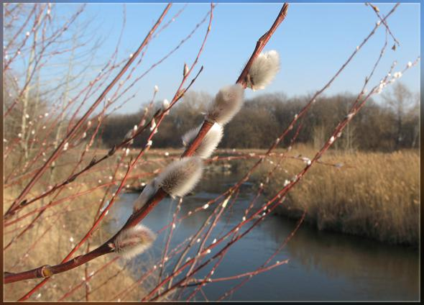
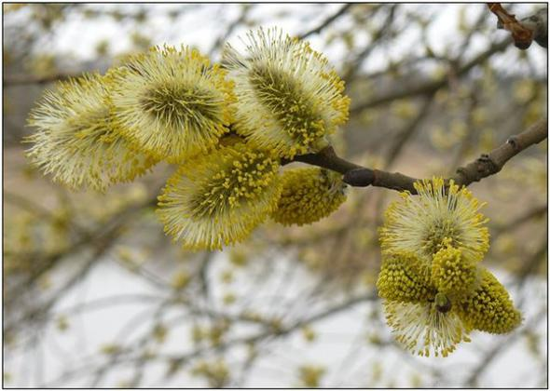
Верба

Slide 3
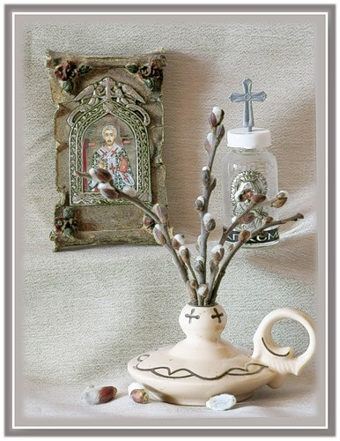
На Руси, как снег растает,
и в природе - тишина.
Первой верба оживает,
безыскусна и нежна.
Перед Пасхой, в воскресенье,
в церковь с вербочкой идут,
После водоосвященья окропить ее несут.
И хвалебным песнопеньем,
со святынею в руках
Молят о благословенье
с покаянием в сердцах.

Slide 4
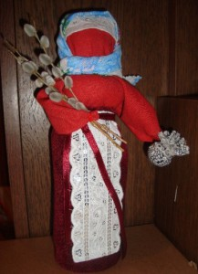
Кукла Вербница
Символ жизни и возрождения. Изготовление этой куклы считалось таким же обязательным занятием перед Пасхой, как и роспись яиц.
С вербным воскресеньем поздравляем, Всех благ мы от души желаем! Пусть мысли чище станут, и светлей, А люди искренней, добрей! Пусть череда счастливых лет, Составит светлых дней букет! Пусть счастье, словно мотылек, С цветка порхает на цветок! Пусть каждый промелькнувший миг Осветит солнца яркий блик, А каждый пробежавший час Пусть станет праздником для Вас!

Slide 5
В последнее воскресенье перед Пасхой, согласно православному календарю, Господь вошел в Иерусалим.
На Руси этот праздник называют
Вербным воскресеньем.

Slide 6
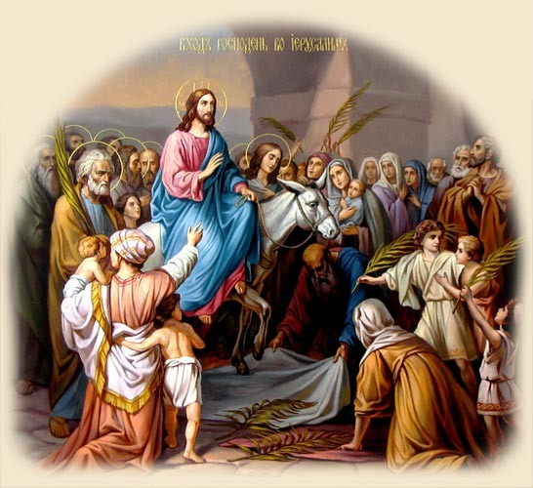
В этот день, согласно Евангелию, Иисус Христос на молодом осле въехал в ворота Иерусалима

Slide 7
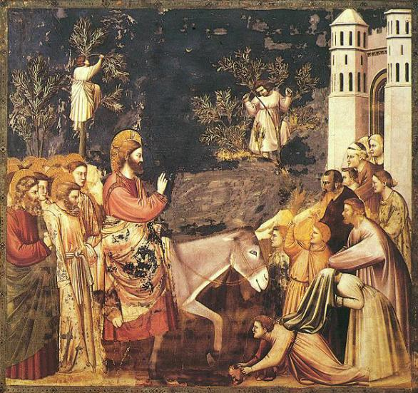
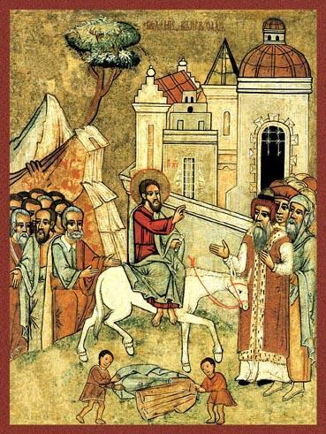
Джотто. Вход Господень в Иерусалим
Согласно Библии, в этот день Иисус на молодом осле – символе кротости и миролюбия – торжественно въехал в ворота Иерусалима.
Собравшиеся люди приветствовали его как Мессию.
Они размахивали пальмовыми ветками, расстилали перед Ним свои одежды и пели.
Вход Господень в Иерусалим. Русская икона.

Slide 8
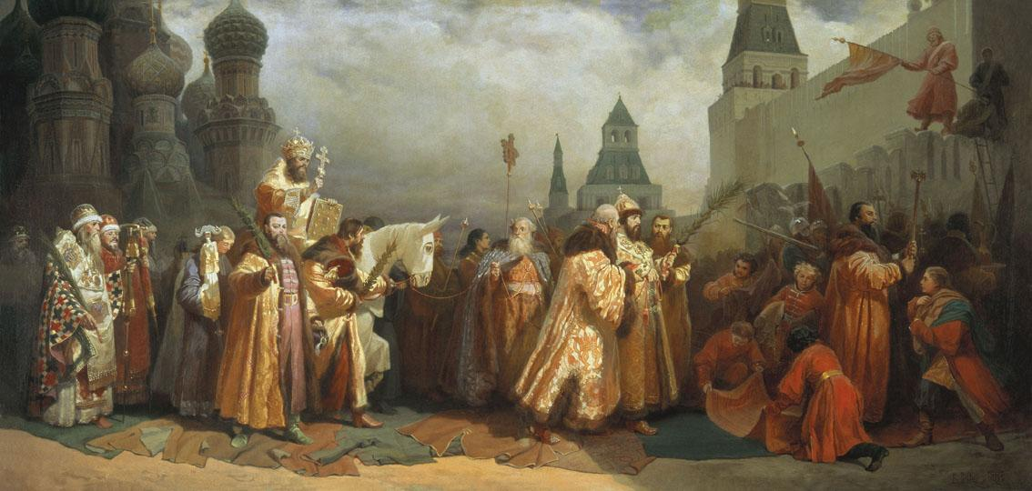
В. Г. Шварц «Шествие на осляти Алексея Михайловича» 1865.
На Руси в праздник Входа Господня в Иерусалим совершалось так называемое «шествие на осляти».
После праздничной службы с Красной площади на Соборную площадь Московского Кремля проходила специальная процессия,
изображавшая само событие отмечаемого праздника.
Патриарх следовал в ней, сидя верхом на лошади (наряженной ослом),
которую вел под уздцы идущий пешком царь.
В 1697 г. обряд был упразднен.

Slide 9
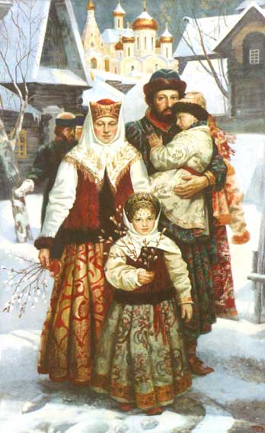
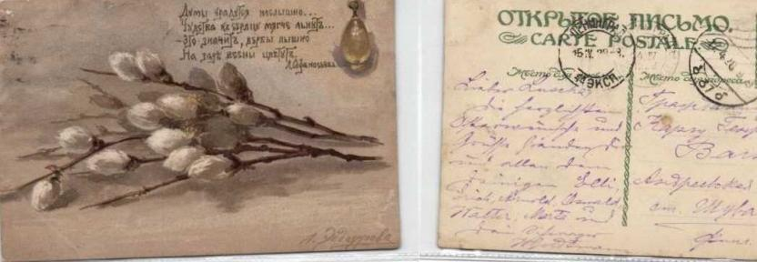
В церквях в этот день проводятся
всенощные бдения:
прихожане молятся,
как бы встречая Господа, держа в руках ветки вербы,
цветы и горящие свечи.

Slide 10
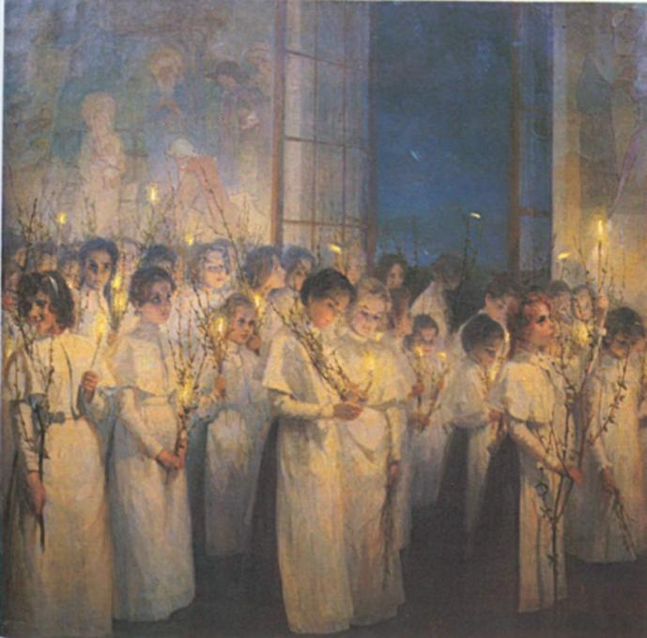
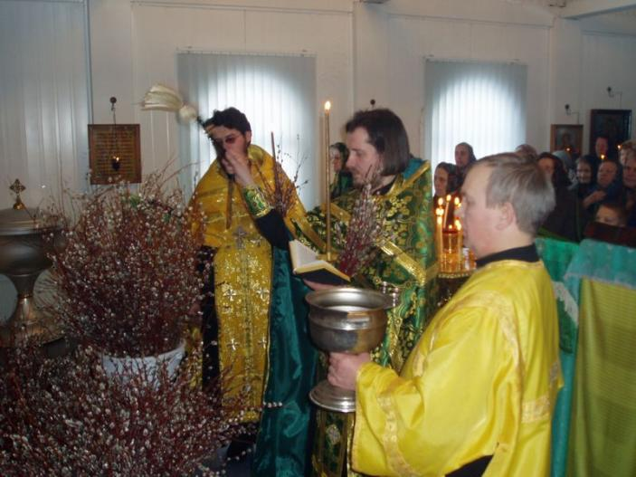
В конце службы верба освящается святой водой
Считается, что верба обладает огромной целительной силой и помогает избавиться от всего плохого,
что скопилось в доме за год.
Освященные вербы принято хранить в доме весь год рядом с иконами.

Slide 11
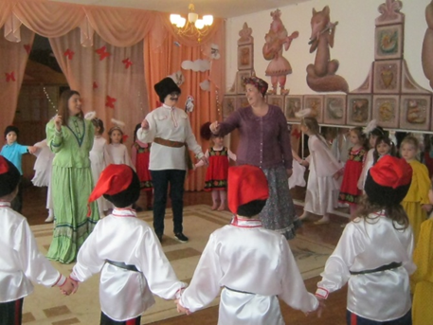
Верба хлест,
Бей до слез.
Не я бью,
Верба бьет.
Будь здоров
Как верба.
Самым главным обычаем этого праздника является хлестание вербой своих детей старшим из семьи с определенными словами:
Делалось это для того, чтобы дети были здоровыми и послушными.

Slide 12
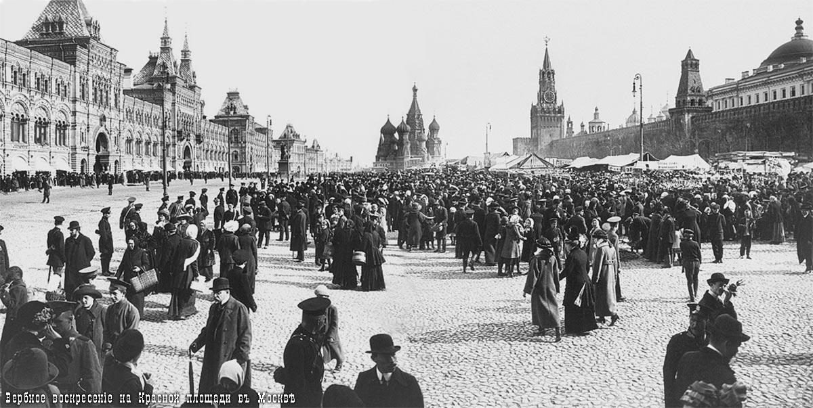
В Вербное воскресенье устраивались вербные базары, на которых можно было купить сладости, игрушки, книги, а также пучки вербы с привязанным к ним бумажными ангелочками.
В некоторых местах нашей страны в этот день пеклись лепешки или бублики, которые после освящения в церкви давались всем членам семьи и скотине, чтобы никто не болел в течение года.

Slide 13
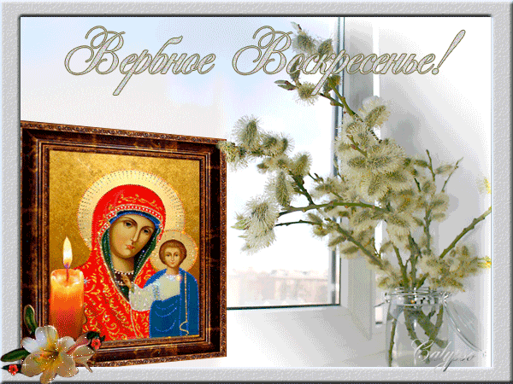

Slide 14
Спасибо за внимание!

